Slide 1
Семейный бюджет
Составила
Учитель начальных классов
МБОУ «Башкирская гимназия № 122» Ахматова З.Т.

Slide 2
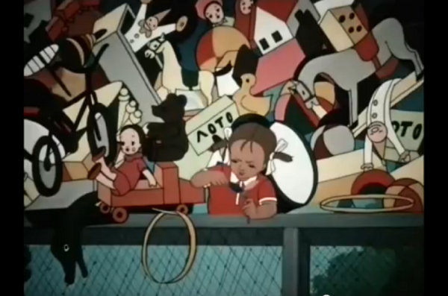
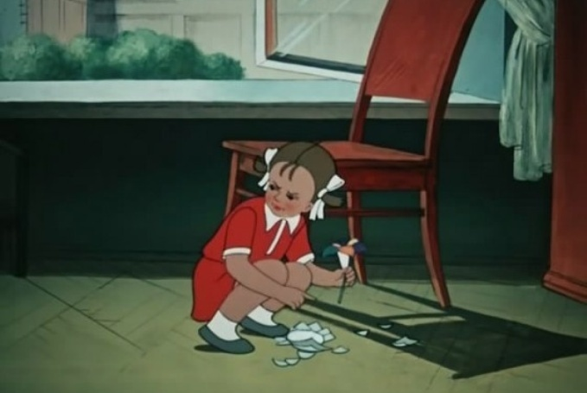
«Проблемная ситуация»

Slide 3
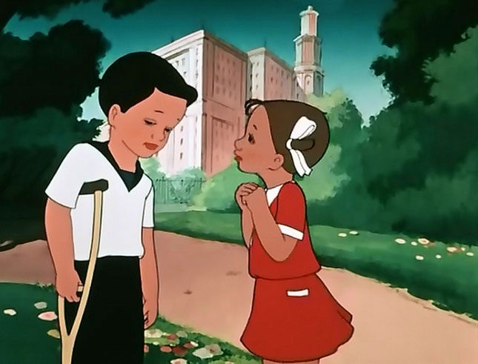

Slide 5
Семейный бюджет - это доходы и расходы семьи на определённый промежуток времени
Расходы
Доходы
СЕМЕЙНЫЙ
БЮДЖЕТ
Денежные
поступления
семьи
Затраты
денежных
средств в семье

Slide 6
Цель: познакомиться :Семейный Расход. Доход. Бюджет.
Задачи:
1. Формирование мнений рассчитывать доход и расход семейного бюджета
2. Формирование умения коллективно обсуждать рациональность затрат и принимать разумное решение.
3. Воспитание экономности, бережливости, ответственности к рациональному использованию доходов семьи

Slide 7
Расходы - затраты на покупку товаров, услуг, на изготовление, содержание, ремонт каких-либо изделий
Доход -это материальные ценности или деньги, получаемые в виде заработной платы, вознаграждения от государства, фирмы или отдельного лица за работу (услугу)
Доходы можно получать в виде денег и в виде благ (выращенные овощи )

Slide 8
«Бюджет»
- это структура всех доходов и расходов за определенный период времени (неделя, месяц, год) «Бюджет» - из ст.-франц. bougette «сумка, кошелёк»
Понятие «бюджет» имеет отношение к различным сферам деятельности человека. Бюджет есть у государства, области, города, фирмы, семьи.

Slide 9
ДОХОД
БЮДЖЕТ
РАСХОД
Зарплата папы– 20 монет
Коммунальные платежи – ? монета
Питание –? монет
Зарплата мамы-10 монет
Транспорт – ? монеты
Промтовары – ? монеты
Женя
Лекарства – ?монета
Павлик
Прочие расходы - ? монет
?????
Сбережения???

Slide 10
ДОХОД
БЮДЖЕТ
РАСХОД
Зарплата папы– 20 монет
Коммунальные платежи – 2 монета
Питание –10 монет
Зарплата мамы-10 монет
Транспорт – 2 монеты
Промтовары – 2 монеты
Женя
Лекарства – 2монета
Павлик
Прочие расходы - 2 монеты
Дедушка- 7 монет
Сбережения- 10

Slide 13
Рефлексия

Slide 14
СПАСИБО
ЗА
АКТИВНУЮ
РАБОТУ

